Slide 1
이터널 리턴 역기획서
윤정근

Slide 2
문서 개요
작성 이유 | 해당 문서는 게임 “이터널 리턴”을 역기획 하기 위해 작성되었다.
작성 목적 | 해당 게임의 구조, 구성 요소를 파악하기 위해서 작성되었다.
작성 목표 | 해당 게임을 정확히 파악하여 추후에 작성될 문서들의 완성도를 높이는 것이다.

Slide 3
게임 게요
이름 | 내용
제목 | 이터널 리턴
부제목 | 영원회귀-이터널 리턴
장르 | 쿼터뷰, moba, 배틀 로얄
주 타겟층 | 서처컬처에 관심이 많은 10대~30대
핵심 특징 | 서바이벌, 장비 제작, 팀 매치, 무기 선택
플랫폼 | PC

Slide 4
방향성
추구하는 목표
게임의 목적 | 실험을 통해서 완벽한 인류를 만들어 내는 것
플레이어의 목적 | 실험에서 최후까지 살아남아 승자가 되는 것
단계별 방향성 | 실험을 통해서 완벽한 인류를 만들어 내는 것
준비 | 플레이어들이 자신이 원하는 실험체를 선택하고 해당 실험체에 맞는 루트를 선택하거나 만든다.
1일차 (시작 단계) | 플레이어들은 자신이 선택한 루트에 따라서 재료를 모아서 장비를 만들고 자신의 팀원에게 합류한다. 섬을 돌아 다니며 동물을 잡고 성장한다.
2~4일차 (성장 단계) | 섬 곳곳에 생성되는 영웅 등급 재료 아이템을 얻기 위해 해당 장소로 모이고 크고 작은 교전이 일어난다. 동물을 사냥하고 모은 크레딧을 소비하여 키오스크에서 원하는 아이템을 구매한다. 다양한 방법으로 획득한 아이템으로 전력을 강화한다. 맵 곳곳에 금지구역이 지정되고 생존자들이 서서히 모이게 된다.
5일차 (최종 단계) | 최종 구역에서 모인 생존자들이 최후의 생존팀이 되기 위해 싸운다.
번외 | 크레딧을 모아 섬에서 탈출한다.

Slide 5
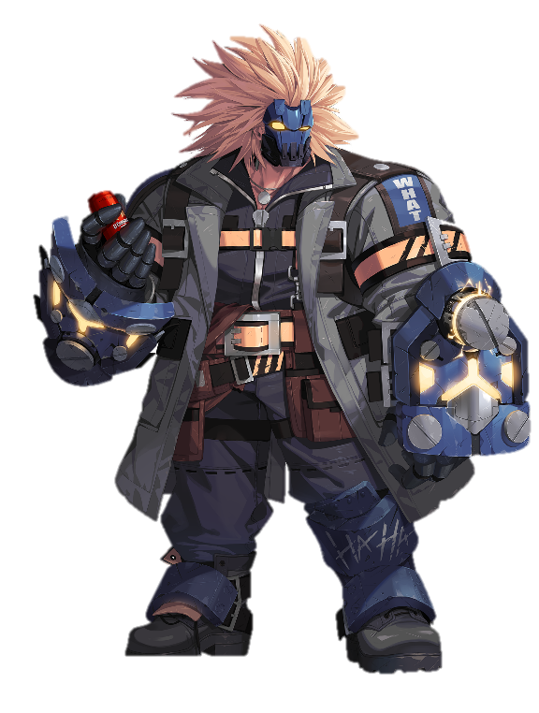
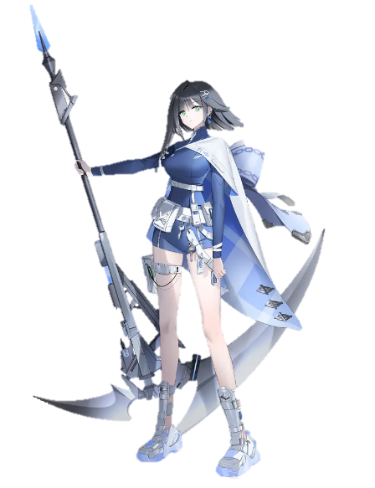
실험체(캐릭터)
이터널 리턴의 PC 로 플레이어는 많은 실험체 중 자신이 원하는 실험체를 선택하여 플레이할 수 있다. 일부 실험체는 사용할 무기의 종류를 선택할 수 있다. 실험체들을 각자 고유의 스킬(패시브, Q, W, E, R), 장착한 무기의 종류에 따른 무기 스킬 1개, 실험 시작 시 선택할 수 있는 전술 스킬 1개, 실험 시작 시 선택할 수 있는 패시브 스킬인 특성들(핵심 1개, 보조 4개) 총 12개의 스킬(패시브 6개, 액티브 6개)을 가진다.

Slide 6
실험체(캐릭터)-능력치
구분 | 설명
공격력
방어력
체력
체력 재생
스태미너
스태미너 재생
공격속도
치명타
이동 속도
시야

Slide 7
실험체(캐릭터)-숙련도
구분 | 설명
무기 숙련도
방어 숙련도
사냥 숙련도
제작 숙련도
탐색 숙련도
이동 숙련도
무기 숙련도 | 설명
공격속도
스킬 증폭

Slide 8
특성
특성 이란?
이터널 리턴에서 실험 시작전에 고를 수 있는 일종의 공용 패시브 스킬들로 특성군 별로 핵심이 되는 효과를 가진 ‘핵심 효과’와 해당 특성군을 보조하는 ‘보조 효과’로 이루어져 있다. 특성군은 공격을 할 때 영향을 주는 파괴 특성군, 공격을 받을 때 영향을 주는 저항 특성군, 아군을 지원할 때 영향을 주는 지원 특성군이 있다.

Slide 9
특성-파괴
구분 | 구분 | 설명
특성군 | 핵심 특성 | 보조 특성
파괴 | 취약 | 철갑탄
 |  | 엔도르핀
 | 흡혈마
 |  | 열세극복
 | 벽력 | 영혼 흡수 장치
 |  | 상처 악화
 | 아드레날린
 |  | 육식 주의
파괴 특성군 특징
핵심 특성 | 실험체가 적을 공격 했을 때 추가 피해를 주거나 일정 획수 이상 공격 했을 때 공격에 도움을 주는 효과를 가진다.
보조 특성

Slide 10
특성-저항
구분 | 구분 | 설명
특성군 | 핵심 특성 | 보조 특성
저항 | 금강 | 대담
 |  | 먹보
 | 불괴
 |  | 특공대
 | 빛의 수호 | 불굴
 |  | 캠핑 가이드
 | 응징
 |  | 견고

Slide 11
특성-지원
구분 | 구분 | 설명
특성군 | 핵심 특성 | 보조 특성
지원 | 초재생 | 가시덤불
 |  | 시가전
 | 증폭 드론
 |  | 후방 보급
 | 치유 드론
 |  | 할인 쿠폰
 | 헌신
 |  | 사냥의 전율

